Slide 1
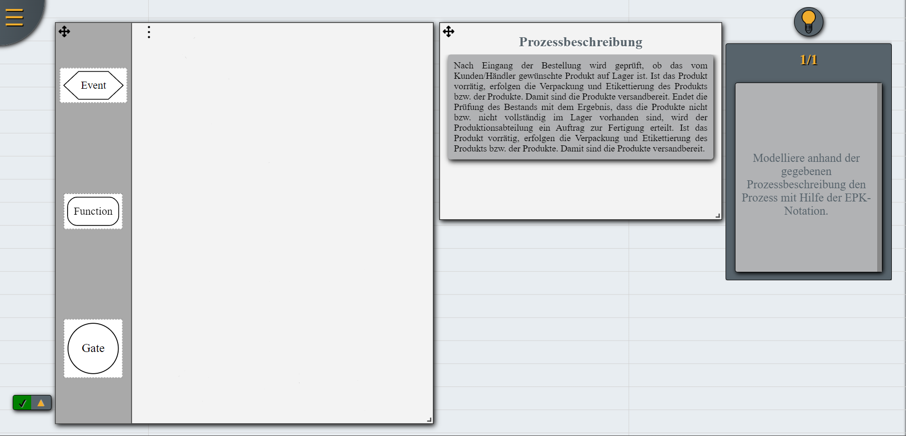
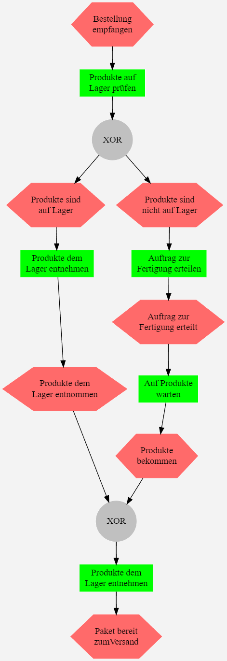
Abb. 1a) GUI für GP-Modellierungsaufgabe
Abb. 1b) GUI für GP-Modellierungsaufgabe
Abb. 1 GUI für GP-Modellierungsaufgabe

Slide 2
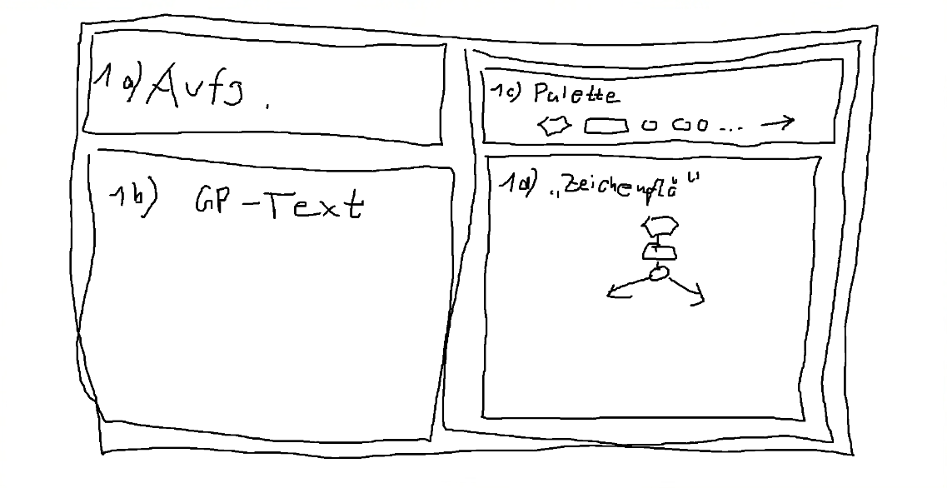

Slide 3
…
Event
Gate
Gate
Funktion
Prozess-
Prozess-
Prozess-
Prozess-
wegweiser
wegweiser
…
wegweiser
wegweiser
…
Event
Funktion
Gate
Gate
…
Abb. 2a) Funktions- Ereignis-Sequenz
Abb. 2b) Konnektor-Raute
Abb. 2c) Schleife

Slide 4
Modelliere anhand der untenstehenden Beschreibung eines Geschäftsprozesses, den Prozess mittels der EPK-Notation.
Kon-
Ereignis
Funktion
nek-
tor
Abb. 1c) Elementpalette der EPK-Notation
Abb. 1a) Aufgabenanweisungen
Bestellung empfangen
Nach Eingang der Bestellung wird geprüft, ob das vom Kunden/Händler gewünschte Produkt auf Lager ist. Ist das Produkt vorrätig, erfolgen die Verpackung und Etikettierung des Produkts bzw. der Produkte. Damit sind die Produkte versandbereit. Endet die Prüfung des Bestands mit dem Ergebnis, dass die Produkte nicht bzw. nicht vollständig im Lager vorhanden sind, wird der Produktionsabteilung ein Auftrag zur Fertigung erteilt. Ist das Produkt vorrätig, erfolgen die Verpackung und Etikettierung des Produkts bzw. der Produkte. Damit sind die Produkte versandbereit.
Produkte auf Lager prüfen
Produkte sind nicht auf Lager
Auftrag zur Fertigung erteilen
XOR
Produkte sind auf Lager
Auftrag zur Fertigung erteilt
XOR
Auf Produkte warten
Produkte dem Lager ent- nehmen
Produkte bekommen
Paket bereit zum Versand
Abb. 1b) Prozessbeschreibung
Abb. 1d) Modellierungswerkzeug

Slide 5
Ereignis
Kon-
nek-
OR
tor
…
Muster
Muster
…
Muster
Ereignis
Kon-
Funktion
nek-
XOR
Gate
tor
Abb. 2a) Funktions- Ereignis-Sequenz
Abb. 2b) Konnektor-Raute
Abb. 2c) Schleife

